Slide 1

CEA055 – Estatística e Probabilidade Estatística Descritiva II
Objetivos do aula:
Conhecer as medidas de dispersão que serão usadas na disciplina.
Dispersão e quantis (quartis).
Aprender a esboçar e interpretar box plots.
Referências:
Bussab, Morettin. Estatística Básica, 9ed — Cap. 3 (3.2 a 3.4)
Montgomery, Runger. Applied Statistics and Probability for Engineers, 7th ed — Cap. 6 (6.4)
Magalhães, Lima. Noções de Probabilidade e Estatística, 5ed — Cap. 4 (4.2, 4.3) e Cap. 1 (1.2, box-plot)
CEA055 - Estatística e Probabilidade - Prof. Marcos Goulart Lima

Slide 2
Medidas de dispersão
São medidas que mostram a variabilidade de um conjunto. Elas são calculadas a partir do desvio (ou erro) ao se aproximar os dados pela média.
Desvio médio: é a média dos desvios em valor absoluto.
Variância: é a média dos quadrados dos desvios.
CEA055 - Estatística e Probabilidade - Prof. Marcos Goulart Lima

Slide 3
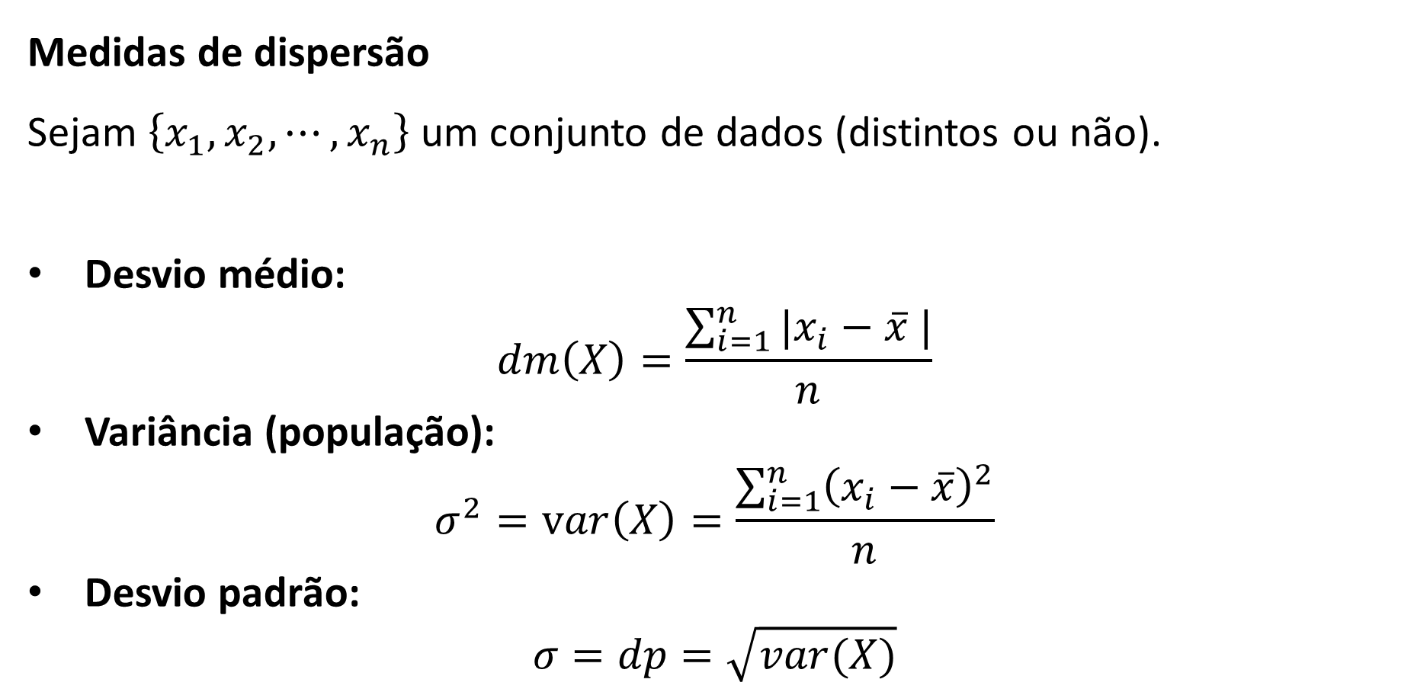
Medidas de dispersão
Sejam $\left\{x_{1},x_{2}, ⋯, x_{n}\right\}$ um conjunto de dados (distintos ou não).
Desvio médio:
$$dm\left(X\right)=\frac{\sum_{i=1}^{n}{|x_{i}−\overline{x} |}}{n}$$
Variância (população):
$$σ^{2}=var\left(X\right)=\frac{\sum_{i=1}^{n}{{\left(x_{i}−\overline{x}\right)}^{2}}}{n}$$
Desvio padrão:
$$σ=dp=\sqrt{var(X)}$$
CEA055 - Estatística e Probabilidade - Prof. Marcos Goulart Lima

Slide 4
Exemplo: Considere os conjuntos de dados abaixo. Calcule a média e variância de cada um.
grupo A (variável X): 3, 4, 5, 6, 7
grupo B (variável Y): 1, 3, 5, 7, 9
grupo C (variável Z): 5, 5, 5, 5, 5
grupo D (variável W): 3, 5, 5, 7
grupo E (variável V): 3, 5, 5, 6, 6
CEA055 - Estatística e Probabilidade - Prof. Marcos Goulart Lima

Slide 5
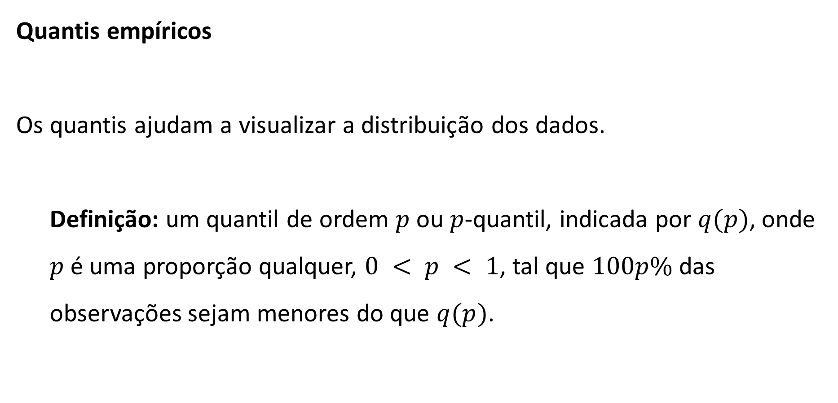
Quantis empíricos
Os quantis ajudam a visualizar a distribuição dos dados.
Definição: um quantil de ordem $p$ ou $p$-quantil, indicada por $q(p)$, onde $p$ é uma proporção qualquer, $0 < p < 1$, tal que $100p\%$ das observações sejam menores do que $q(p)$.
CEA055 - Estatística e Probabilidade - Prof. Marcos Goulart Lima

Slide 6

Quantis empíricos
Exemplos:
$q\left(0,25\right)$- 1 quartil
$q\left(0,50\right)$ - 2 quartil ou mediana
$q\left(0,75\right)$ - 3 quartil
$q\left(0,95\right), q\left(0,31\right), q\left(0,40\right)$, ...
CEA055 - Estatística e Probabilidade - Prof. Marcos Goulart Lima

Slide 7
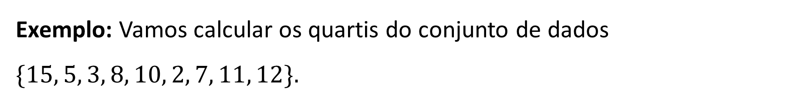
Exemplo: Vamos calcular os quartis do conjunto de dados $\{15, 5, 3, 8, 10, 2, 7, 11, 12\}.$
CEA055 - Estatística e Probabilidade - Prof. Marcos Goulart Lima

Slide 8
Exemplo: Como calcular quantis a partir de um histograma?
CEA055 - Estatística e Probabilidade - Prof. Marcos Goulart Lima

Slide 9
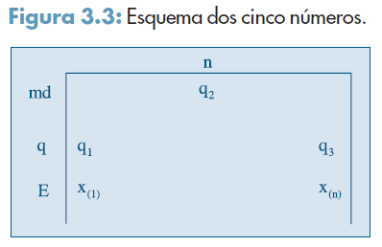

Mais algumas definições
Medida resistente
Pouco afetada por mudanças em poucos dados
Distância interquartil
$d_{q}=q_{3}−q_{1}$
Dispersão inferior
$di=q_{2}−x_{(1)}$
Dispersão superior
$ds=x_{(n)}−q_{2}$
CEA055 - Estatística e Probabilidade - Prof. Marcos Goulart Lima

Slide 10
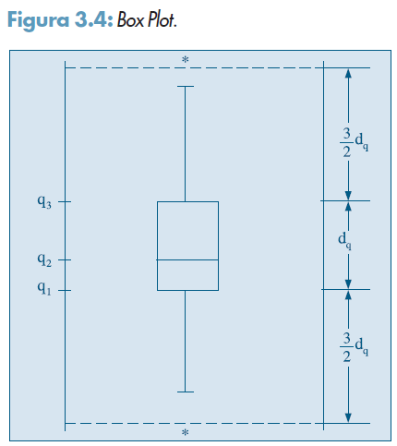
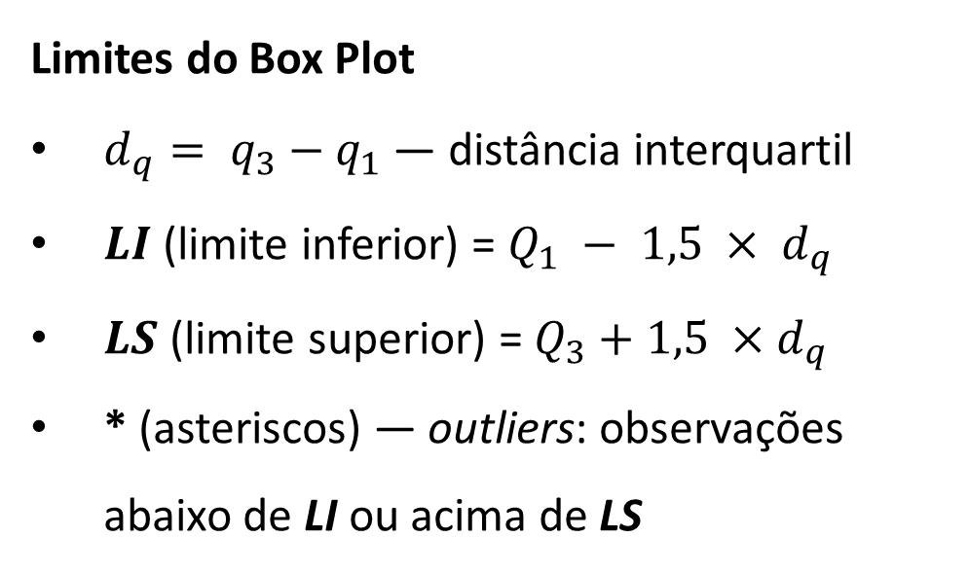
Esboço do Box plots
Limites do Box Plot
$d_{q}= q_{3}−q_{1}$— distância interquartil
$LI$ (limite inferior) = $Q_{1} − 1,5 × d_{q}$
$LS$ (limite superior) = $Q_{3}+1,5 ×d_{q}$
* (asteriscos) — outliers: observações abaixo de LI ou acima de LS
CEA055 - Estatística e Probabilidade - Prof. Marcos Goulart Lima

Slide 11
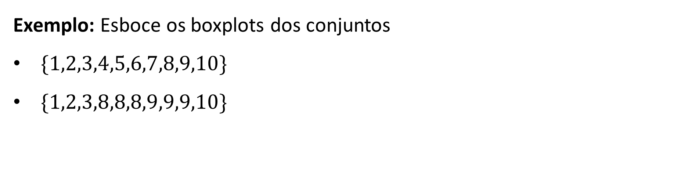
Exemplo: Esboce os boxplots dos conjuntos
$\{1,2,3,4,5,6,7,8,9,10\}$
$\{1,2,3,8,8,8,9,9,9,10\}$
CEA055 - Estatística e Probabilidade - Prof. Marcos Goulart Lima

Slide 12
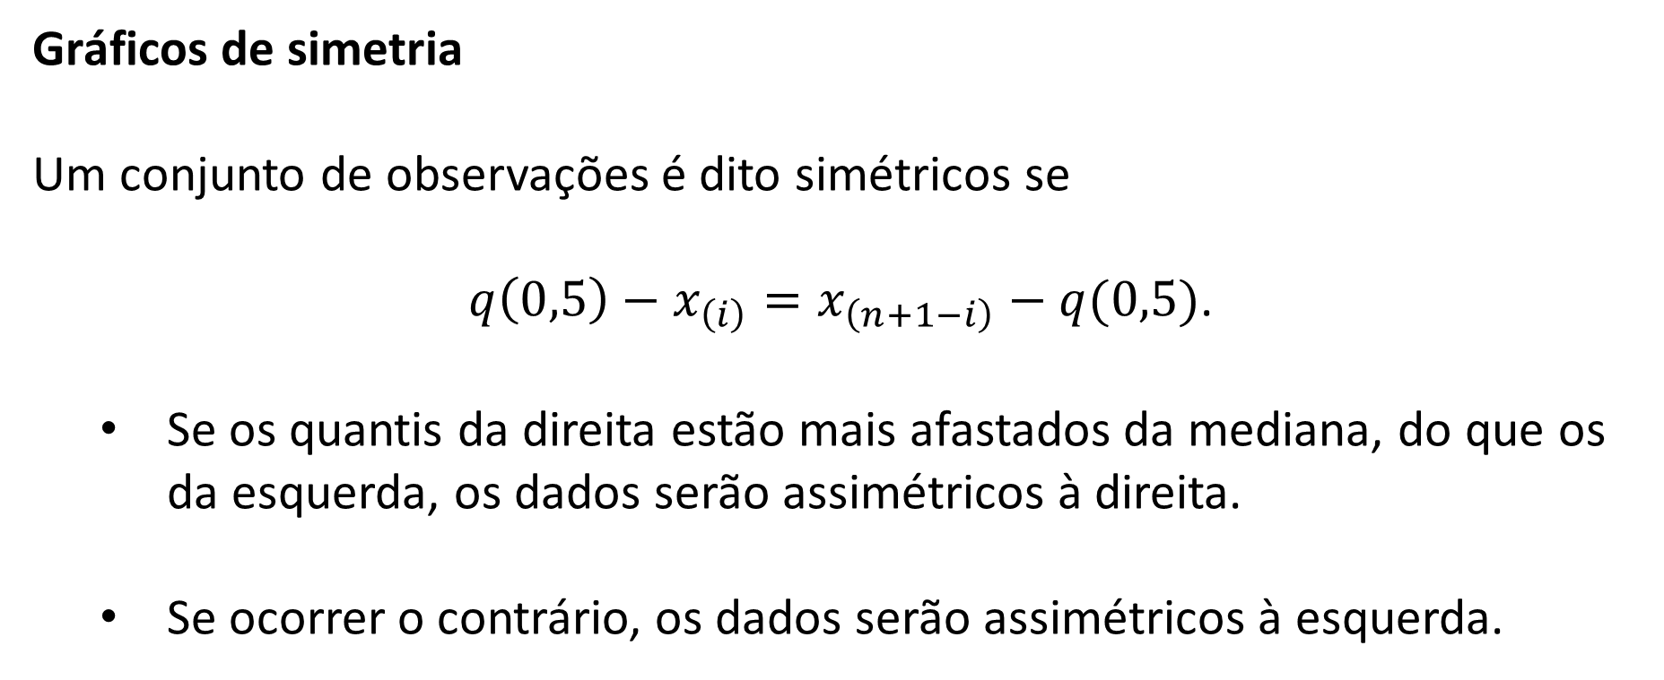
Gráficos de simetria
Um conjunto de observações é dito simétricos se
$q\left(0,5\right)−x_{\left(i\right)}=x_{\left(n+1−i\right)}−q(0,5)$.
Se os quantis da direita estão mais afastados da mediana, do que os da esquerda, os dados serão assimétricos à direita.
Se ocorrer o contrário, os dados serão assimétricos à esquerda.
CEA055 - Estatística e Probabilidade - Prof. Marcos Goulart Lima

Slide 13
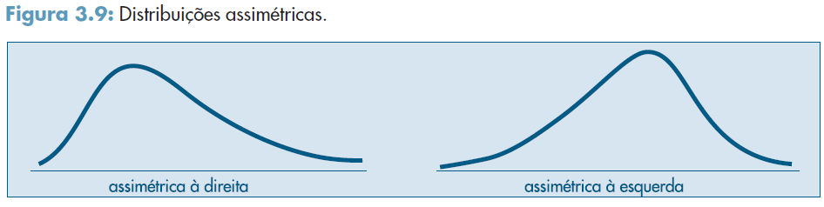
Simetria de distribuições de frequência
CEA055 - Estatística e Probabilidade - Prof. Marcos Goulart Lima

Slide 14
Padrões de assimetria — histogramas
CEA055 - Estatística e Probabilidade - Prof. Marcos Goulart Lima

Slide 15
Padrões de assimetria — box-plot
(a) Distribuição Simétrica
(b) Assimétrica Negativa
(c) Assimétrica Positiva
CEA055 - Estatística e Probabilidade - Prof. Marcos Goulart Lima

Slide 16
Atividades referentes à aula
Leitura recomendada:
Bussab & Morettin — Cap. 3: 3.2 a 3.4
Montgomery & Runger — Cap. 6: 6.4
Magalhães & Lima — Cap. 4: 4.2, 4.3; Cap. 1: 1.2 (box-plot)
Exercícios recomendados:
Bussab, Cap. 3: exercícios de 1 ao 13
Bussab, exercícios 3.8: 14, 15, 16, 19, 20, 22, 25, 26, 28, 29 e 30
CEA055 - Estatística e Probabilidade - Prof. Marcos Goulart Lima

